Slide 1




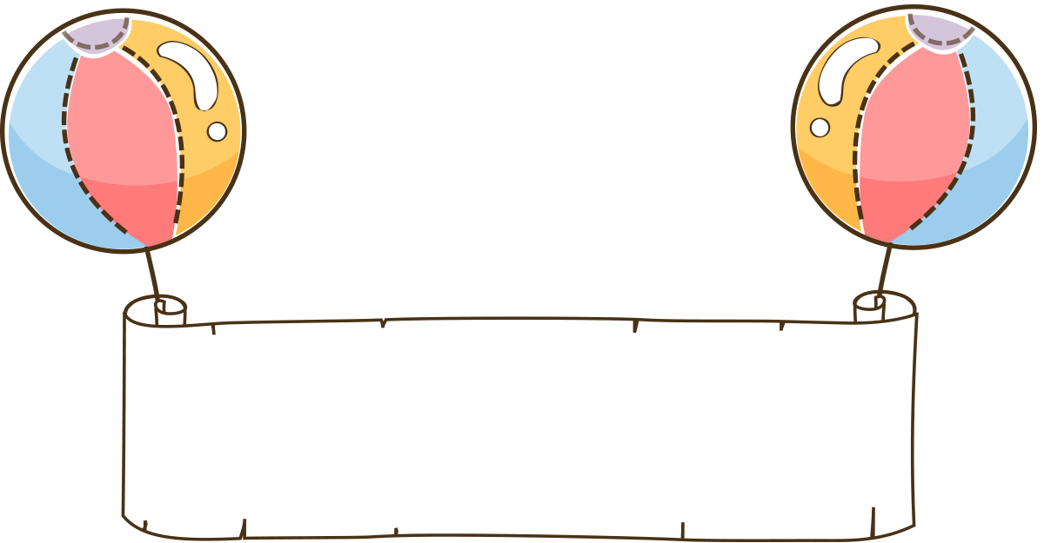

末
动
员
总
期
期末考试总动员
监考老师：小Q办公
监考时间：20XX.X

Slide 2


今天多一点准备，明天少一些匆忙！
要做事，但不要做事务的奴隶

Slide 3


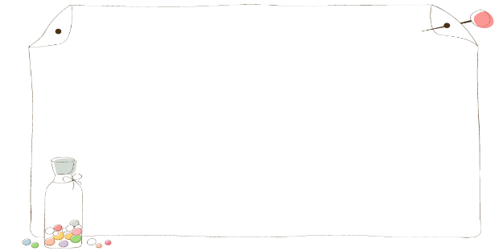
目录页
CONTENTS
1.总结学习情况
2.学习经验交流
3.考试提醒
4.如何面对焦虑

Slide 4

01
总结学习情况

Slide 5


分析在前一阶段的学习可看出
我班学习上存在的问题

Slide 6


考试不难，关键在技巧，技巧不多，关键把握好，发挥技巧，心态更重要，心态好就必须吃好、睡好、玩好、信心好、心情好。关键的时刻每个同学都要相信自己，顶得住，站得稳稳扎稳打，用实际行动去争取本来属于自己的成功。

Slide 7
如何调整考试心理
请输入您的标题
请输入您的标题
养成良好的生活习惯、学习习惯让其形成自动化就能节约不少时间和精力花在学习上
养成良好的生活习惯、学习习惯，让其形成自动化就能节约不少时间和精力花在学习上
请输入您的标题
您的内容打在这里，或者通过复制您的文本后，在此框中选择粘贴，并选择只保留文字

Slide 8

考试紧张时，可以作放松训练
深呼吸法
自我暗示
人的遗忘规律是先快后慢的，到了一定的时间后，几乎就不会遗忘了。
人的遗忘规律是先快后慢的，到了一定的时间后，几乎就不会遗忘了。

Slide 9
02
学习经验交流

Slide 10
昨天是一张作废的支票
明天是一张期票
而今天则是你惟一拥有的现金
——所以应当聪明地把握。

Slide 11

确定目标
孔子：取乎其上，得乎其中；取乎其中，得乎其下；取乎其下，则无所得矣
翻译：做事要作最充分的准备，要付出高于目标的努力来达到目标。
接受挑战,就可以享受胜利的喜悦
当前学习如此繁重，让对手给予自己不断前进的动力

Slide 12

如何向着目标奋进？
仔细制定一个考前复习计划
找良师益友
您的内容打在这里，或者通过复制您的文本后，在此框中选择粘贴，并选择只保留文字。
您的内容打在这里，或者通过复制您的文本后，在此框中选择粘贴，并选择只保留文字。
有效利用复习时间
讲究复习方法，提高复习效率
您的内容打在这里，或者通过复制您的文本后，在此框中选择粘贴，并选择只保留文字。
您的内容打在这里，或者通过复制您的文本后，在此框中选择粘贴，并选择只保留文字。

Slide 13

仔细制定一个考前复习计划
明确目标
您的内容打在这里，或者通过复制您的文本后，
突出重点
您的内容打在这里，或者通过复制您的文本后，
具体实施方案
您的内容打在这里，或者通过复制您的文本后，
切合实际
您的内容打在这里，或者通过复制您的文本后，
计划的执行要进行监控
您的内容打在这里，或者通过复制您的文本后，

Slide 14

有效利用复习时间
请输入标题
依靠学习技能，可以提高学习效率，这样就能完成更多的任务
请输入标题
充分利用往往被浪费或认为无足轻重的小块时间，这样就能获得比别人更多的时间
请输入标题
通过自我控制，保持旺盛的战斗力，充满激情的让每一天都变成金子！

Slide 15
讲究复习方法，提高复习效率
多思考，注重理解
您的内容打在这里，或者通过复制您的文本后，在此框中选择粘贴
2
1
3
多读书，注意基础
多重复，温故而知新
您的内容打在这里，或者通过复制您的文本后，在此框中选择粘贴
您的内容打在这里，或者通过复制您的文本后，在此框中选择粘贴

Slide 16
记忆与遗忘
添加标题内容
您的内容打在这里，或者通过复制您的文本后，在此框中选择粘贴，并选择只保留文字
添加标题内容
您的内容打在这里，或者通过复制您的文本后，在此框中选择粘贴，并选择只保留文字
添加标题内容
您的内容打在这里，或者通过复制您的文本后，在此框中选择粘贴，并选择只保留文字
添加标题内容
您的内容打在这里，或者通过复制您的文本后，在此框中选择粘贴，并选择只保留文字

Slide 17
03
考试提醒

Slide 18
注意各科时间上的合理分配
各科要均衡发展，每门功课都要复习到位，不能对优势学科掉以轻心，也不能对薄弱学科失去信心
效率第一
互帮互学，共同受益
个人成绩的取得，实际上是集体共同进步的结果。多鼓励同学，鼓舞别人的过程自己也受到了鼓励。高兴了，与同学共享，一个人的快乐变成两个人的快乐
效率是成功的关键，尤其是课堂效率，课堂是学习的主战场，效率是学习的主线。能一节课完成的任务，决不拖到下一节。能一分钟做完的事决不用两分钟

Slide 19
不断变化学习内容和学习方式
避免单科独进，方法单一，使各科内容的交替进行，耳眼口手脑并用，听说读写算并进，学习方式多样化
心静如水，别浮躁，贵在坚持
快到考试了，连凳子都坐不住，还想得高分？要有任外边翻江蹈海，我自岿然不动的气魄
集中精力，心无旁骛
“蚓无爪牙之利，筋骨之强，上食埃土，下饮黄泉，用心一也。” 别把心思用在学习之外的事情上。

Slide 20
04
如何面对焦虑

Slide 21
案 例
某班有一位学生，该生平时的上课表现很不错，听讲认真，思考积极，且思维宽广活跃，经常受到教师的表扬；作业完成的质量很高；同学遇到难题也喜欢向他请教，他总是竭尽所能的帮助借此达到共同进步。奇怪的是一到重要考试，平时很容易解决的问题，这时却怎么也解不出来。他心急如焚陷于了极度的苦恼之中，学习成绩更是每况愈下，不知道自己是否得了‘考试焦虑症’？因为尽管在考前再三告诫自己，不要慌，但一到考场却总是如临大敌，心神不定。

Slide 22
思 考
这种情况有没有发生在你身上？
你认为出现这种情况的原因是什么呢？

Slide 23

考试焦虑产生的原因：
添加标题内容
对当前情况不了解，包括对考试的难度、对
自己的实力和准备
添加标题内容
对结果很看重

Slide 24
感谢您的观看

